Slide 1

第一编 诗词略论
第三章 词的体性

Slide 2
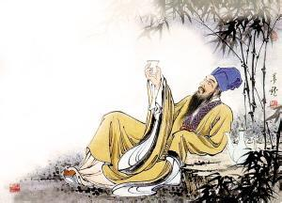
1.3.1
胡夷里巷
第三章 词的体性
词的体性
词为艳科
要眇宜修
词心词境
1、音乐来源上——“胡夷里巷之曲”
胡夷是指边疆和国外，主要是西域一带，里巷是指中国民间。这是两种音乐源流，但在唐代开始交融并为诗词等 所利用，中唐时发生质变，倚声填词的功臣是白居易和刘禹锡等一帮文人。

Slide 3
1.3.2
胡夷里巷
第三章 词的体性
词的体性
词为艳科
要眇宜修
词心词境
2、语言风格上——词为艳科
胡云翼《宋词研究》提出，词在语言风格上侧重浮艳。

Slide 4
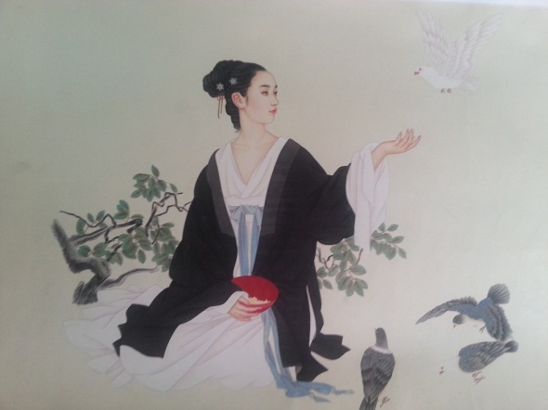
1.3.3
胡夷里巷
第三章 词的体性
词的体性
词为艳科
要眇宜修
词心词境
3、艺术特色上——要眇宜修
要眇宜修：王国维提出：“要眇宜修，能言诗之所不能言，而不能言诗之所能言。
诗之境阔，词之言长。”
细美幽约：繆铖miù chéng 《论词》提出，着力揭示其丰富细腻，饶有韵味的特点。
清空：张炎提出：“词要清空，不要质实，清空则古雅峭拔”。

Slide 5
1.3.4
胡夷里巷
第三章 词的体性
词的体性
词为艳科
要眇宜修
词心词境
4、创作方式上——词心词境
词心词境：况周颐《蕙心词话》提出：“无词境，即无词心”，词的创作就是词心与词境的有机结合。

Slide 6
第一编 诗词略论
第四章 词的体制

Slide 7
第四章 词的体制
一、五分法、三分法
二、四分法
三、词调
四、词的结构

Slide 8
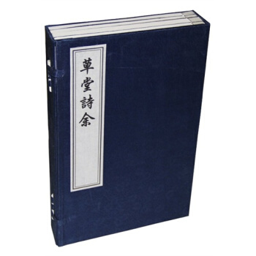
1.4.1
五分法、三分法
第四章 词的体制
词的体制
四分法
词调
一、词的体制
1、五分法：寻常散词、联章者、大遍、成套者、杂剧词（出自任中敏《词曲通义》）。
2、三分法：小令、中调、长调
明代中叶顾从敬《类编草堂诗余》始提，清毛舒《填词名解》具体说明： 根据每首词的字数划分：小令≤58 59≤中调≤90 长调≥91
词的结构

Slide 9
第四章 词的体制
一、五分法、三分法
二、四分法
三、词调
四、词的结构

Slide 10
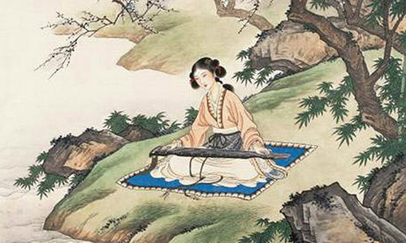
1.4.2
五分法、三分法
第四章 词的体制
词的体制
四分法
词调
一、词的体制
3、四分法：根据每首词的节拍划分：令、引、近、慢
最早将四者并称的是王灼zhuó 。
①令，多为出于唐人宴席间所行的酒令。字少调短、节奏较快。
②引 ，引者，导引也。前奏曲、序曲。
③近 ，慢曲用慢拍，曲破用快、促拍，近拍是介于两者之间的乐段，是指慢曲之后、近于入破的曲调。
④慢 ，慢曲子的简称。
词的结构

Slide 11
第四章 词的体制
一、五分法、三分法
二、四分法
三、词调
四、词的结构

Slide 12
1.4.3
五分法、三分法
第四章 词的体制
词的体制
四分法
词调
二、词调
1、定义：词调，是指词的腔调(宋人或称为腔子)，也就是歌谱。
2、特点：词调是词赖以传唱的依据，在词乐失传以后，词调遂成为按某一旧调的章句 声韵写作的依据。词调初制的时候，调名往往即是题名，但后来的填词多与题名无关了。
3、就《全宋词》的使用频率来说，使用最多的词调是《浣溪沙》。
词的结构

Slide 13
第四章 词的体制
一、五分法、三分法
二、四分法
三、词调
四、词的结构

Slide 14
1.4.4
五分法、三分法
词的体制
三、词的结构
词调依曲定体，在结构上一般分上、下两片（或称“阕”）。
菩萨蛮·小山重叠金明灭
——温庭筠
上片（上阕）： 小山重叠金明灭，鬓云欲度香腮雪。懒起画蛾眉，弄妆梳洗迟。（歇拍）
下片（下阕）： 照花前后镜，花面交相映。新帖绣罗襦，双双金鹧鸪。（煞拍）
过片的句式与上片开头句式不同称“换头”
上下片句式与音韵完全相同称“重头”
四分法
词调
词的结构

Slide 15
瑞龙吟·大石春景
——周邦彦
章台路。还见褪粉梅梢，试花桃树。愔愔坊陌人家，定巢燕子，归来旧处。黯凝伫。因念个人痴小，乍窥门户。侵晨浅约宫黄，障风映袖，盈盈笑语。
前度刘郎重到，访邻寻里，同时歌舞。唯有旧家秋娘，声价如故。吟笺jiān赋笔，犹记燕台句。知谁伴、名 园露饮，东城闲步。事与孤鸿去。探春尽是，伤离意绪。官柳低金缕。归骑晚、纤纤池塘飞雨。断肠院落，一帘风絮。
前两片字数、音韵相同称“双曳头”
三片开头句式都不同称“三换头”

Slide 16
第一编 诗词略论
第五章 词的风格

Slide 17
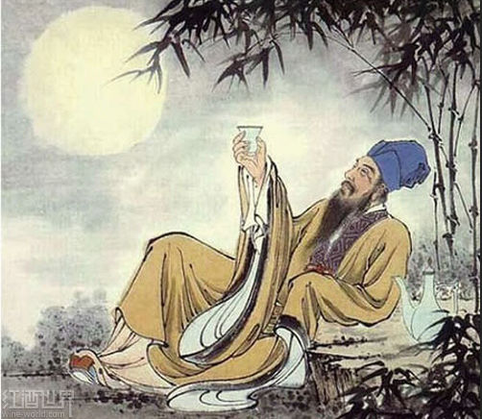
1.5.1
本色、非本色
第五章 词的风格
词的风格
豪放、婉约
正式将两种词风并举：明代的张綖yán 《诗余图谱》
婉约
豪放
婉约：词的本色是婉约。
豪放：最早被评论为豪放的是苏轼。
本色
非本色
正式将两种词风分为流派：清初王士祯《花草蒙拾》
李清照
辛弃疾

Slide 18
一、单项选择题：
1．认为“词之情、文、节奏，并皆有余于诗，故日诗余"的批评家是（ ）。
A. 汪森 B．况周颐 C．王国维 D．俞彦

Slide 19
一、单项选择题：
1．认为“词之情、文、节奏，并皆有余于诗，故日诗余"的批评家是（B ）。
A. 汪森 B．况周颐 C．王国维 D．俞彦
解析：俞彦《爰园词话》： “诗亡然后词作，故曰余也。”
况周颐《蕙风词话》： “诗余之‘余’，作‘赢余’之‘余’解……词之情、文、节奏，并皆有余于诗，故曰：‘诗余’。”

Slide 20
2．将词体明确分为小令、中调、长调是从（）开始的。
A．宋代 B．元代 C．明代 D．清代

Slide 21
2．将词体明确分为小令、中调、长调是从（C）开始的。
A．宋代 B．元代 C．明代 D．清代
解析：明代中叶顾从敬《类编草堂诗余》始提，清毛舒《填词名解》具
体说明：根据每首词的字数划分：小令≤58 59≤中调≤90 长调
≥91

Slide 22
3．明确按照词风不同，把词分为婉约与豪放两大流派的批评家是（ ）。
A．张蜒 B．张炎 C．王土祯 D．俞彦

Slide 23
3．明确按照词风不同，把词分为婉约与豪放两大流派的批评家是（C）。
A．张蜒 B．张炎 C．王士祯 D．俞彦
解析：正式将两种词风并举：明代的张綖《诗余图谱》，首倡词分“婉约”，“豪放”之说，但是将词分成两大婉约和豪放两大流派的是王士祯，请同学谨记。

Slide 24
4．“要眇宜修” 四字是（ ）给词的体性下的定义。
A 、王国维 B 、张炎 C 、任中敏 D、 胡云翼

Slide 25
4．“要眇宜修” 四字是（A）给词的体性下的定义。
A 、王国维 B 、张炎 C 、任中敏 D、 胡云翼
解析：要眇宜修：王国维提出：“要眇宜修，能言诗之所不能言，而不能言诗之所能言。

Slide 26
5.缪钺曾在《词论》中将词的情感特点归纳为 四字。

Slide 27
5.缪钺曾在《词论》中将词的情感特点归纳为细美幽约 四字。
解析：细美幽约：繆铖《论词》提出，着力揭示其丰富细腻，饶有韵味的特点。

Slide 28
第二编 唐五代名家词

Slide 29
一、背诵：
1、作家与作品的对应关系；
2、作家与誉称的对应关系；
3、作家与其字、号的对应；
4、词文上下句的衔接；
5、特殊的写作地点或者描写地点
6、咏物词所咏之物。
二、理解分析：
1、人物形象：性别、身份、性格
2、创作主题：闺怨、离愁、思乡、隐逸
3、叙事线索：线索、布局
4、艺术特色：语言、结构、写作手法
5、心理描写：角色、情节、动作神态
6、写景特色：意象、顺序、角度、感情

Slide 30
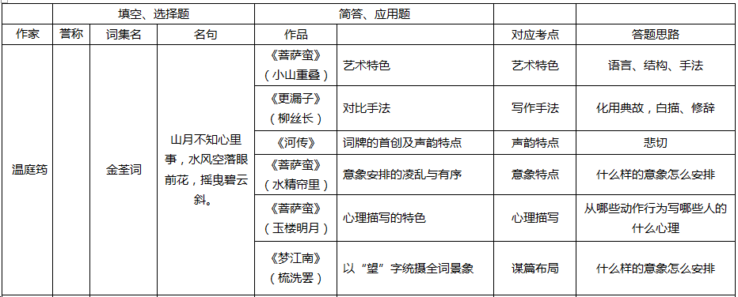

Slide 31
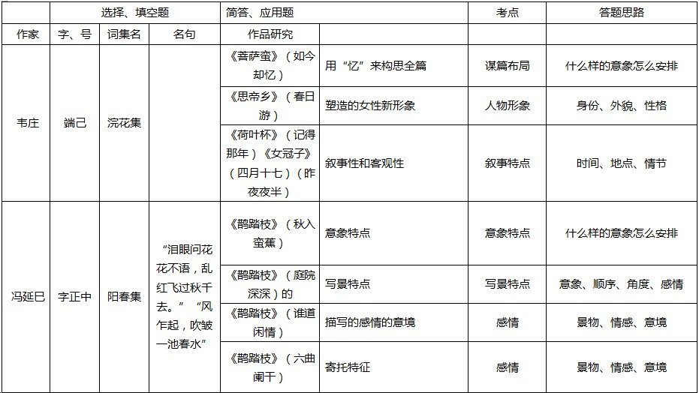

Slide 32
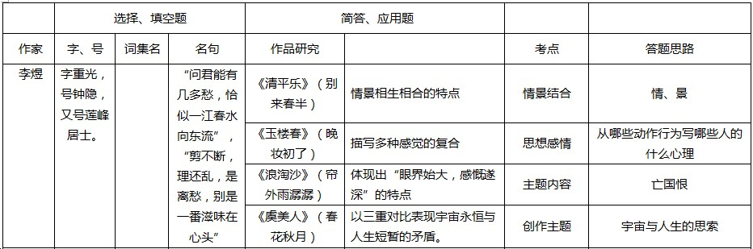

Slide 33
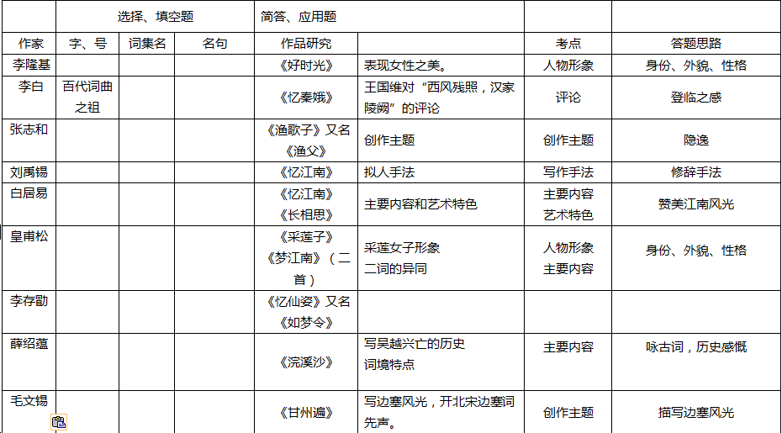

Slide 34
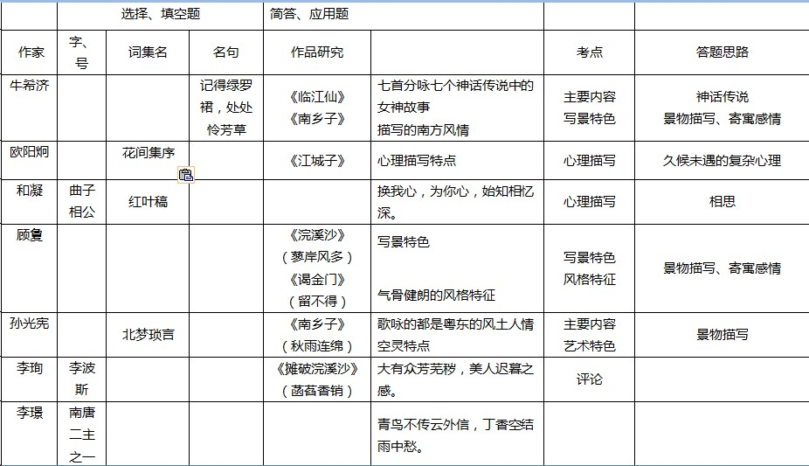

Slide 35
第二编 唐五代名家词
一、李隆基
二、李白
三、张志和
四、刘禹锡
五、白居易

Slide 36
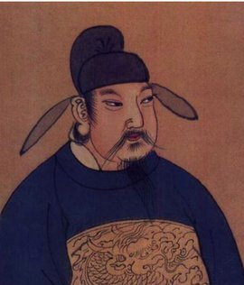
2.1.1
好时光
一、李隆基
好时光
宝髻偏宜宫样，莲脸嫩，体红香。眉黛不须张敞画，天教入鬓长。
莫倚倾国貌，嫁取个，有情郎。彼此当年少，莫负好时光。
表现女性之美的艺术手法：上阕描写女子的美艳过人。先写发髻，宝髻二字透露出来的是精致与讲究，偏宜宫样是侧写其气质不凡。接下来写脸部，视觉上的脸嫩、眉长与嗅觉上的体香，衬托出一个青春可人的女性形象。
李隆基

Slide 37
第二编 唐五代名家词
一、李隆基
二、李白
三、张志和
四、刘禹锡
五、白居易

Slide 38
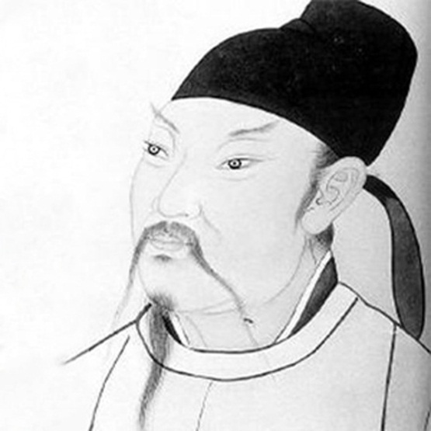
2.2.1
忆秦娥
二、李白
忆秦娥
箫声咽，秦娥梦断秦楼月。秦楼月，年年柳色，灞bà陵伤别。
乐游原上清秋节，咸阳古道音尘绝。音尘绝，西风残照，汉家陵阙。
李白被宋代黄昇誉为“百代词曲之祖”。
萧史、弄玉的典故
王国维评“西风残照，汉家陵阙”此八字“遂关千古登临之口”。
李白

Slide 39
第二编 唐五代名家词
一、李隆基
二、李白
三、张志和
四、刘禹锡
五、白居易

Slide 40
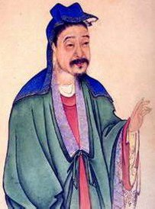
2.3.1
渔歌子
三、张志和
渔歌子
西塞山前白鹭飞，桃花流水鳜鱼肥。
青箬笠，绿蓑衣，斜风细雨不须归。
《渔歌子》的别名《渔父》《渔歌曲》《渔父乐》《渔夫辞》，渔父为作者自况，张志和曾与颜真卿唱和此曲。开日本填词风气之先。
创作主题：通过展示春江垂钓图，寄寓了自己的隐逸之怀及个中的自由。
张志和

Slide 41
第二编 唐五代名家词
一、李隆基
二、李白
三、张志和
四、刘禹锡
五、白居易

Slide 42
2.4.1
忆江南
四、刘禹锡
忆江南·春去也
春去也，多谢洛城人。弱柳从风疑举袂，丛兰裛露似沾巾。独坐亦含嚬pín 。
创作地点：洛阳
创作背景：作者曾自注：“和乐天（即白居易）春词，依《忆江南》曲拍为句。”
文学史上依曲拍填词的最早记录。
拟人手法：诗人通过拟人化手法，不写人惜春，却从春恋人着笔。杨柳依依，丛兰洒泪，写来婉转有致，耐人寻味。最后“独坐亦含嚬”，以人惜春收束全词，更增添了全词的抒情色彩。该词抒发了惜春、伤春之情。
刘禹锡

Slide 43
第二编 唐五代名家词
一、李隆基
二、李白
三、张志和
四、刘禹锡
五、白居易

Slide 44

2.5.1
忆江南
五、白居易
忆江南
江南好，风景旧曾谙；日出江花红胜火，春来江水绿如蓝。能不忆江南？
江南忆，最忆是杭州；山寺月中寻桂子，郡亭枕上看潮头。何日更重游！
江南忆，其次忆吴宫；吴酒一杯春竹叶，吴娃双舞醉芙蓉。早晚复相逢！
《忆江南》组词的主要内容和艺术特色。
从内容上是通过连续追忆，综合表达了对江南的赞美。 从手法上以强烈的色彩对比渲染出江南旖旎春色，第二首侧重杭州寻桂、看潮，第三首忆苏州饮酒观舞，白描中显示出鲜明的地方特色，都以感叹作结。从语言风格上看有民歌风味。
白居易

Slide 45
第二编 唐五代名家词
六、温庭筠
七、皇甫松
八、韦庄
九、李存勗
十、薛绍蕴

Slide 46

2.6.1
菩萨蛮-小山
温庭筠
菩萨蛮-水晶
六、温庭筠yún
温庭筠：本名岐，艺名庭筠，字飞卿，太原祁（今天山西省祁县）人。
有词69首，唐代作词最多的词人。
词作被张惠言评为“深美闳约”。
山月不知心里事，水风空落眼前花，摇曳碧云斜。（梦江南）
首创《河传》词调，声韵以悲切为特征。
菩萨蛮-玉楼
梦江南-千万恨
梦江南-梳洗罢
更漏子

Slide 47
2.6.1
菩萨蛮-小山
温庭筠
六、温庭筠
菩萨蛮·小山重叠金明灭
小山重叠金明灭，鬓云欲度香腮雪。懒起画蛾眉，弄妆梳洗迟。
照花前后镜，花面交相映。新帖绣罗襦，双双金鹧鸪。
艺术特色：此词描写一位闺中美女从起床、梳洗、画眉到簪花、照镜、着装等一系列连贯的动作和情态，近似一副深闺美人图。但对其内涵却争执不断，多认为借儿女之情写君臣之感。
菩萨蛮-水晶
菩萨蛮-玉楼
梦江南-千万恨
梦江南-梳洗罢
更漏子

Slide 48
2.6.2
菩萨蛮-小山
温庭筠
菩萨蛮-水晶
菩萨蛮-玉楼
六、温庭筠
菩萨蛮·水精帘里颇黎枕
水精帘里颇黎枕，暖香惹梦鸳鸯锦。江上柳如烟，雁飞残月天。
藕丝秋色浅，人胜参差剪。双鬓隔香红，玉钗头上风。
意象的凌乱与有序： 门帘，枕头，绣被，到江上晨景，女子的服饰和形状，都是人物形象，家居摆设和自然景物的描绘，五光十色，让人目迷神夺，难看出其中的线索，即杂置一处。但联系温庭筠的生平，解读成作者一桩风流韵事的追宿先写曾宿的居室，到事毕离开的景色，到女子妆扮，到女子摇船深情相送。
梦江南-千万恨
梦江南-梳洗罢
更漏子

Slide 49
2.6.3
菩萨蛮-小山
温庭筠
菩萨蛮-水晶
菩萨蛮-玉楼
六、温庭筠
菩萨蛮·玉楼明月长相忆
玉楼明月长相忆，柳丝袅娜春无力。门外草萋萋，送君闻马嘶。画罗金翡翠，香烛销成泪。花落子规啼，绿窗残梦迷
心理描写：直接渲染环境和心情，给读者以更强烈的心理冲击。通篇极写女子孤独、凄苦的心境，笔法或古或今，意象浑厚而不失跳跃之致。
梦江南-千万恨
梦江南-梳洗罢
更漏子

Slide 50
2.6.4
菩萨蛮-小山
温庭筠
菩萨蛮-水晶
菩萨蛮-玉楼
六、温庭筠
梦江南·千万恨
千万恨，恨极在天涯。山月不知心里事，水风空落眼前花，摇曳碧云斜。
名句解析，山月不知心里事，水风空落眼前花，摇曳碧云斜。”山月“以下三句转为空灵，既写天涯景色，又以山月、水风的无知衬托写游子的孤寂。
梦江南-千万恨
梦江南-梳洗罢
更漏子

Slide 51
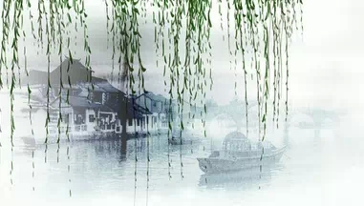
2.6.5
菩萨蛮-小山
温庭筠
菩萨蛮-水晶
菩萨蛮-玉楼
六、温庭筠
梦江南·梳洗罢
梳洗罢，独倚望江楼。过尽千帆皆不是，斜晖脉脉水悠悠。肠断白蘋pín洲。
以“望”字统摄全词景象：
描写一位女子急迫梳洗后登高远望，却望而不得，失望之中触发了对当时离别情景的的回忆。塑造了一个望夫盼归，凝愁含恨的思妇形象，写尽其痴迷，摇荡，惊悸和绝望。
梦江南-千万恨
梦江南-梳洗罢
更漏子

Slide 52
2.6.6
菩萨蛮-小山
温庭筠
六、温庭筠
更漏子·柳丝长
柳丝长，春雨细，花外漏声迢递。惊塞雁，起城乌，画屏金鹧鸪。
香雾薄，透帘幕，惆怅谢家池阁。红烛背，绣帘垂，梦长君不知。
【考点】对比手法：塞雁，城乌的惊起与画屏上鹧鸪的漠然形成对照，女子的孤寂之情轻轻逗出，下片的帘垂烛背，耐尽凄凉，而君不知。以有情对无情。
菩萨蛮-水晶
菩萨蛮-玉楼
梦江南-千万恨
梦江南-梳洗罢
更漏子

Slide 53
第二编 唐五代名家词
六、温庭筠
七、皇甫松
八、韦庄
九、李存勗
十、薛绍蕴

Slide 54
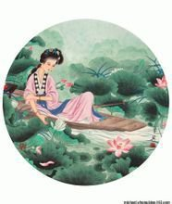
2.7.1
采莲子
皇甫松
梦江南
七、皇甫松
【考点】其词被李冰若誉为“初日芙蓉春月柳”。
采莲子·菡萏香莲十顷陂bēi
菡萏香连十顷陂举棹，小姑贪戏采莲迟年少。
晚来弄水船头湿举棹，更脱红裙裹鸭儿年少。
【考点】《采莲子》是七言四句带和声的声诗，其中“举棹”、“年少”是相和之声，乃一人 唱众人和的演唱方式，从中可以看出词在晚唐时期由诗到词的发展过程。
【考点】人物形象：作者选取采莲过程中的贪戏弄水、脱裙裹鸭、贪看少年、隔水抛莲等几个 细节，塑造了一个活泼可爱、憨态可掬的采莲女子形象。

Slide 55
2.7.2
采莲子
七、皇甫松
梦江南·兰烬落
兰烬落，屏上暗红蕉。闲梦江南梅熟日，夜船吹笛雨萧萧。人语驿边桥。
楼上寝，残月下帘旌。梦见秣陵惆怅事，桃花柳絮满江城。双髻jì坐吹笙。
两首词的异同
相同：夜景转入梦境。 不同：由室内兰烬落、红焦暗而梦忆黄梅时节江南夜雨行客；由室外之残月下帘而梦忆当年金陵情事。
皇甫松
梦江南

